Slide 1
信息安全基础
第十二章
消息验证码

Slide 2
通信系统典型攻击
窃听
业务流分析
消息篡改
  内容修改：消息内容被插入、删除、修改。
  顺序修改：插入、删除或重组消息序列。
  时间修改：消息延迟或重放。
冒充：从一个假冒信息源向网络中插入消息
抵赖：接受者否认收到消息；发送者否认发送过消息。

Slide 3
基本概念
消息认证（Message Authentication)：
是一个证实收到的消息来自可信的源点且未被篡改的过程。

Slide 4
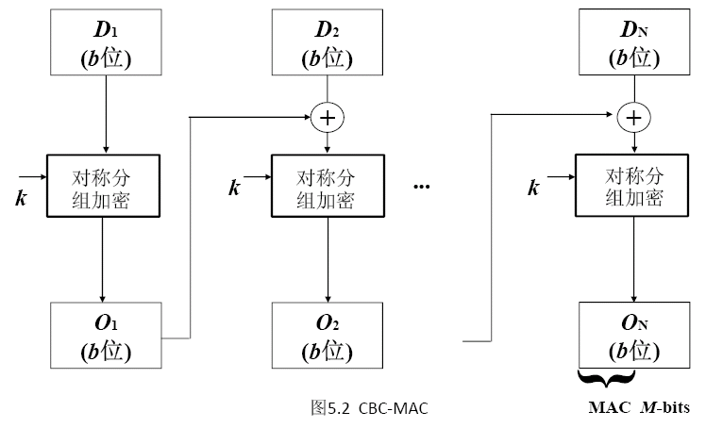
CBC-MAC
ANSI X9.9、FIPS PUB 113和ISO/IEC 9797
O₁ = E_{k}(D₁)
O_{i} = E_{k}(D_{i}⊕O_{i-1}) (1<i<N)

Slide 5
消息认证码MAC
使用一个密钥生成一个固定大小的小数据块，并加入到消息中，称Message Authentication Code(MAC)，又称为带密钥的Hash函数。
接收者可以确信消息M未被改变。
接收者可以确信消息来自所声称的发送者；
MAC不保证数据的机密性，但保证数据的完整性和真实性。
MAC属对称算法，而数字签名是不对称算法。

Slide 6
应用举例: 保护文件系统
假设安装期间，系统计算:
filename
filename
filename
F₁
F₂
F_{n}
⋯
k 从用户口令生成
t₁ = S(k,F₁)
t₂ = S(k,F₂)
t_{n} = S(k,F_{n})
如果计算机病毒感染修改了系统文件。用户提供口令进行验证
  安全的MAC ⇒ 文件修改将被检测出来
Notes:
Virus cannot create (F’, t’) that will verify properly. Note however that virus may try to swap files around.

Slide 7


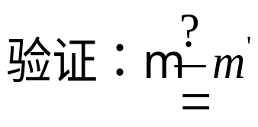
消息验证码的基本原理
Alice Bob
x
m
MAC
x
m’
MAC

Slide 8
消息认证码
k
k
message m
tag
Alice
Bob
生成tag:
tag ← S(k, m)
验证 tag:
V(k, m, tag) = `yes’
?
定义： MAC I = (S,V) 定义在 (K,M,T)之上 :
  S(k,m) 输出 t in T
  V(k,m,t) 输出 `yes’ or `no’

Slide 9
CRC纠错码
message m
tag
Alice
Bob
生成tag:
tag ← CRC(m)
验证tag:
V(m, tag) = `yes’
?
敌手可以轻易地修改文件，重新计算CRC。
CRC 用于检测随机错误，并不防止恶意篡改。

Slide 10
消息认证码的安全性
敌手的能力: 选择消息攻击
所有m₁,m₂,…,m_{q} 敌手可以得到 t_{i} ← S(k,m_{i})
敌手的目标: 存在性伪造（existential forgery）
生成新的有效消息/标签 (m,t)
m ∉ { m₁, … , m_{q}}
⇒ 敌手不能对一个新消息生成有效的标签

Slide 11
消息验证码的属性
1.密码学校验和 给定一个消息，MAC可以生成一个密码学安全的验证标签。
2.对称性 MAC基一于秘密对称密钥，签名方和验证力一必须共享一个密钥。
3.任意的消息大小 MAC可以接受任意长度的消息。
4.固定的输出长度 MAC生成固定长度的验证标签。
5.消息完整性 MAC提供了消息完整性:在传输过程中对消息的任何修改都能被接收者检测到。
6.消息源认证 接收方可以确定消息的来源。
7.不具有不可否认性 由于MAC是基于对称原理的，所以它不提供不可否认性。

Slide 12
消息认证码分类
基于Hash函数构造
  HMAC
基于分组加密算法构造
  CBC-MAC

Slide 13
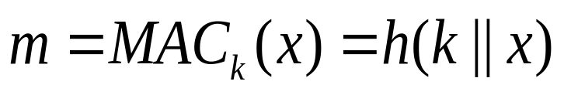
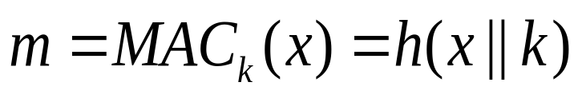
基于hash函数的构造
密钥前缀构造
密钥后缀构造
将密钥与hash函数直接结合作为消息认证码，是工业界一个普遍做法，然而这种构造是不安全的。
⇦

Slide 14
Merkle-Damgard 结构
m[0]
m[1]
m[2]
m[3] ll PB
r位
填充
IV
H(m)
f
f
f
f
IV是固定值
n位
n位
n位
MD结构：任意长消息的哈希函数H由固定长度的压缩函数f构成。
定理：如果f是抗冲突的，那么H也就抗冲突的。

Slide 15
长度扩展攻击(不带填充)
k
m[0]
m[1]
m[2]
m[3]
IV
>
f
f
f
f
f
>
>
>
>
tag
t’
假设敌手已知 m，tag=H(k||m[0]m[1]m[2]), 它可以发起如下攻击：
计算 m’ = m[0]m[1]m[2]m[3]，其中 m[3] 是任意的消息；
计算 t’=f(tag||m[3])；
因为 t’=H(k||m’)，所以（m’，t’）是有效的伪造。

Slide 16
长度扩展攻击（带填充）
k
m[0]
m[1]
m[2] ll PB
m[3]||PB’
IV
>
f
f
f
f
f
>
>
>
>
tag
t’
假设敌手已知 m以及tag=H(k||m)，敌手攻击如下：
计算m’ = m||PB||z，其中z为任意消息；
计算t’=f(tag||z||PB’) ；
由于t’=H(k||m’)，所以（m’，t’）是合法的伪造。

Slide 17
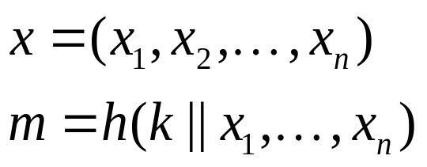


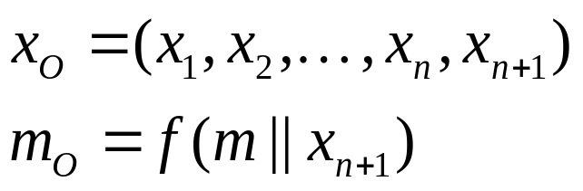
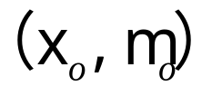
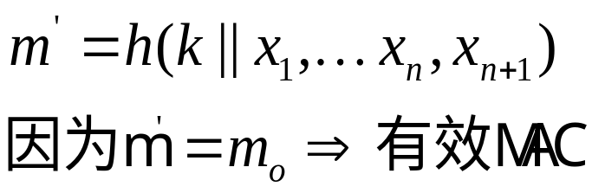
1.针对密钥前缀MAC的攻击
Alice Oscar Bob

Slide 18

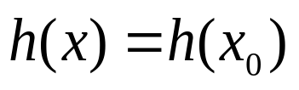

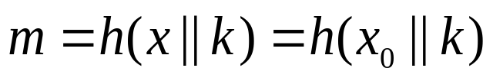
2.针对密码后缀MAC的攻击
假设Oscar能够构建哈希函数内的冲突，即他可以找到满足以下条件的x和 ：
如果这两个消息x和 是一个合同的两个版本，而这两个版本在某些关键的地方存在差异，比如约定支付。如果Bob使用如下消息验证码对消息x进行签名
M也是 的一个有效的校验和，即
这个结论同样也是由于MAC计算的迭代特性。

Slide 19
密码后缀MAC的安全性
密钥前缀MAC完全不安全，密钥后缀MAC相对更安全，但它的缺点是：
如果敌手可以找到hash函数的碰撞（生日攻击），那么将能伪造MAC。
假如hash函数的输出长度为160位，那么安全级别将降为80位。

Slide 20
HMAC设计目标
无需修改地使用现有的散列函数
当出现新的散列函数时,要能轻易地替换
保持散列函数的原有性能不会导致算法性能的降低
使用和处理密钥的方式简单
对认证机制的安全强度容易分析，与hash函数有同等的安全性

Slide 21
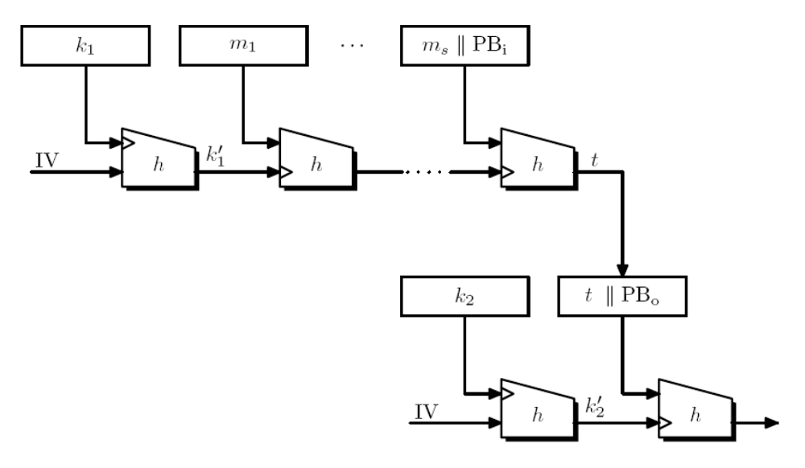
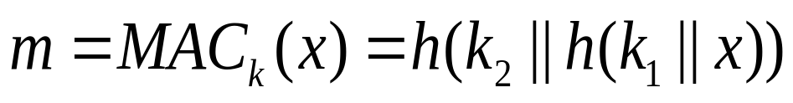
双密钥嵌套MAC
⇦

Slide 22


双密钥嵌套MAC
k₁
m[0]
m[1]
m[2] ll PBi
IV
>
f
f
f
f
>
>
>
k₂
t ll PBo
f
m
>
f
IV
Notes:
Draw arrows to show k1 and k2.

Slide 23


HMAC
k⨁ipad
m[0]
m[1]
m[2] ll PBi
IV
>
f
f
f
f
>
>
>
k⨁opad
t ll PBo
>
f
f
IV
HMAC与双密钥嵌套构造非常相似，唯一的区别是，HMAC中k1,k2不是独立的，它们由单个k派生出来。
Notes:
Draw arrows to show k1 and k2.

Slide 24
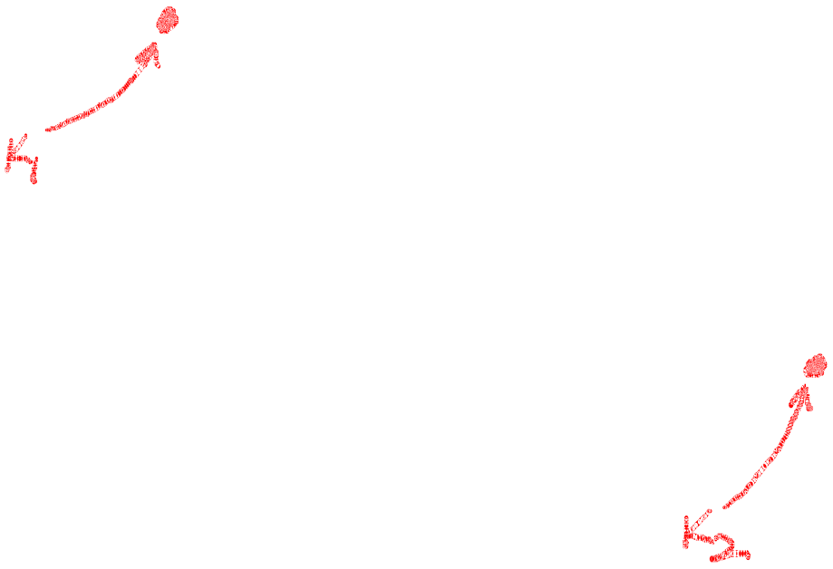
HMAC
k⨁ipad
m[0]
m[1]
m[2] ll PB
IV
(fixed)
>
h
h
h
h
>
>
>
k⨁opad
>
h
tag
h
>
IV
(fixed)
Similar to the NMAC.
main difference: the two keys k₁, k₂ are dependent
Notes:
Draw arrows to show k1 and k2.

Slide 25
符号
H = 嵌入散列函数
M = 消息（包括散列函数所需填充位）
Y_{i} = M的第i 个数据块，0 ≤ i ≤ L-1
L = M的数据块数
b = 数据块的位数（如512位）
n = 散列函数产生的散列码长度位数（如128位）
K = 保密密钥。如果密钥长度大于b,则密钥送入散列函数形成一个n位的密钥；推荐长度大于等于n
K⁺ = K在左部添加0使得其长度为b位
ipad = 00110110（0x36）重复 b/8次
Opad = 01011010（0x5c）重复b/8次

Slide 26
HMAC的定义与特征
对密钥K左边补0以产生一个hash用块K⁺
K⁺每个字节与ipad(00110110)作XOR以产生S_{i}
对(S_{i}||M)进行hash
K⁺每个字节与opad(01011010)作XOR以产生S_{o}
HMAC_{K} = h[(K⁺⊕opad) || h[(K⁺ ⊕ipad)|| M]]
⇦

Slide 27
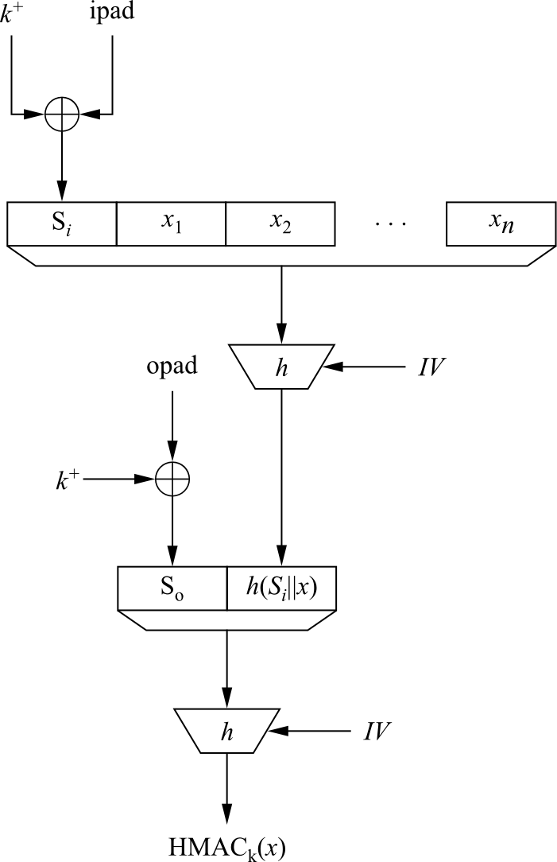
HMAC
  ipad=00110110,00110110, . . .,00110110
  Opad=01011100,01011100, . . .,01011100
  HMAC_{k}(x)=h[(k⁺⊕opad)||h[(k⁺⊕ipad)||x]]

Slide 28
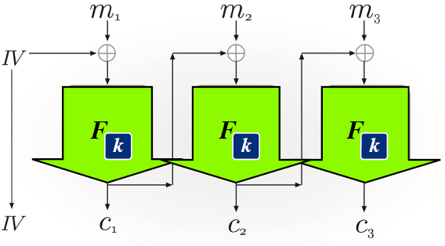
(CBC) Cipher Block Chaining mode

Slide 29
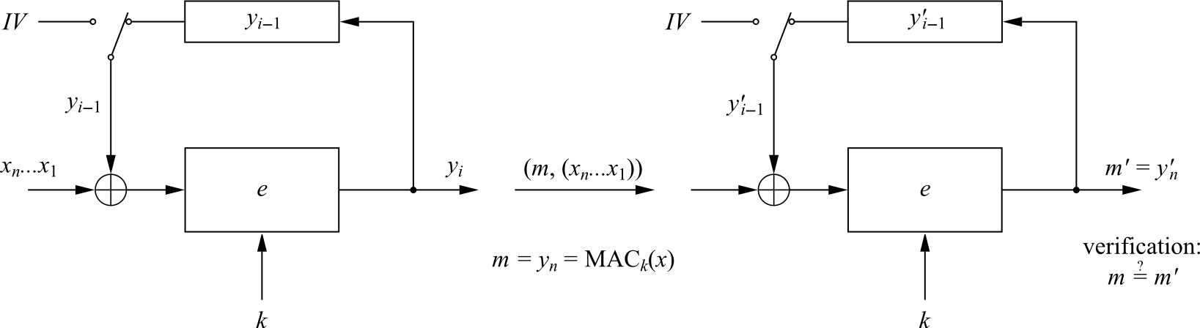
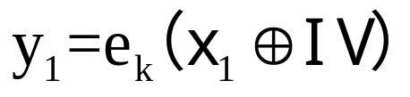
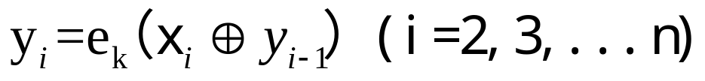
CBC-MAC

Slide 30
构造一: Basic CBC-MAC
Basic CBC
m[0]
m[1]
m[3]
m[4]
IV=0
⊕
⊕
⊕
F(k,⋅)
F(k,⋅)
F(k,⋅)
F(k,⋅)
tag
Notes:
Define the notation X^{<L}

Slide 31
CBC-ENC和CBC-MAC的区别
CBC-ENC使用随机初始向量IV，而CBC-MAC 使用固定 IV ( CBC-MAC 使用随机初始向量IV是不安全的).
CBC-ENC输出所有的块，而CBC-MAC仅输出最后一个块.

Slide 32
CBC-MAC的安全性
CBC-MAC仅仅是固定长度消息是安全的 ( CBC-MAC 对任意长度消息是不安全的)。
敌手攻击方法如下:
  选择任意一块消息m
  请求tag，得到 t = F(k,m)
  输出 t，作为 消息 m’=(m||t⊕m)的有效伪造标签
容易验证:
CBC-MAC(k, (m||t⊕m) ) = F(k, F(k,m)⊕(t⊕m) ) = F(k, t⊕(t⊕m) ) = t
Notes:
Note that forgery is an extension of query. rawCBC is a secure PRF if no message is a prefix of another (e.g. if all messages are same length).

Slide 33
构造二: encrypted CBC-MAC
Basic CBC
m[0]
m[1]
m[3]
m[4]
⊕
⊕
⊕
F(k,⋅)
F(k,⋅)
F(k,⋅)
F(k,⋅)
F(k₁,⋅)
tag
Notes:
Define the notation X^{<L}

Slide 34
作业
为什么基于hash前缀密钥消息认证码是不安全的？
Notes:
Note that forgery is an extension of query. rawCBC is a secure PRF if no message is a prefix of another (e.g. if all messages are same length).

Slide 35
Basic CBC-MAC
THEOREM 4.8 Let L be any fixed value. If F is a pseudorandom function F_{k}() maps n-bit strings to n-bit strings, then Construction 4.7 is a fixed-length MAC with length parameter L*n that is existentially unforgeable under a chosen-message attack.
The proof of Theorem 4.8 is very involved and is therefore omitted.

Slide 36
CBC-MAC是安全的吗?
Unfortunately, Basic CBC-MAC is only secure against fixed length messages.
It is easily broken using a 1-chosen msg attack.
Adversary works as follows:
  Choose an arbitrary one-block message m∈X
  Request tag for m. Get t = F(k,m)
  Output t as MAC forgery for the 2-block message (m, t⊕m)
Indeed: BasicCBC-MAC(k, (m, t⊕m) ) = F(k, F(k,m)⊕(t⊕m) ) = F(k, t⊕(t⊕m) ) = t
Notes:
Note that forgery is an extension of query. rawCBC is a secure PRF if no message is a prefix of another (e.g. if all messages are same length).

Slide 37
Construction 2: encrypted CBC-MAC
Basic CBC
m[0]
m[1]
m[3]
m[4]
⊕
⊕
⊕
F(k,⋅)
F(k,⋅)
F(k,⋅)
F(k,⋅)
Let F: K × X ⟶ X be a PRP
Define new PRF F_{ECBC} : K² × X^{≤L} ⟶ X
F(k₁,⋅)
tag
Notes:
Define the notation X^{<L}

Slide 38
The Merkle-Damgard iterated construction
m[0]
m[1]
m[2]
m[3] ll PB
IV
(fixed)
h
h
h
h
H(m)
H₀
H₁
H₂
H₃
H₄
Given h: T × X ⟶ T (compression function)
we obtain H: X^{≤L} ⟶ T . H_{i} - chaining variables
PB: padding block
1000…0 ll msg len
If no space for PB
add another block
64 bits

Slide 39
The Merkle-Damgard iterated construction
m[0]
m[1]
m[2]
m[3] ll PB
IV
(fixed)
h
h
h
h
H(m)
Thm: h collision resistant ⇒ H collision resistant
Goal: construct compression function h: T × X ⟶ T

